Slide 1
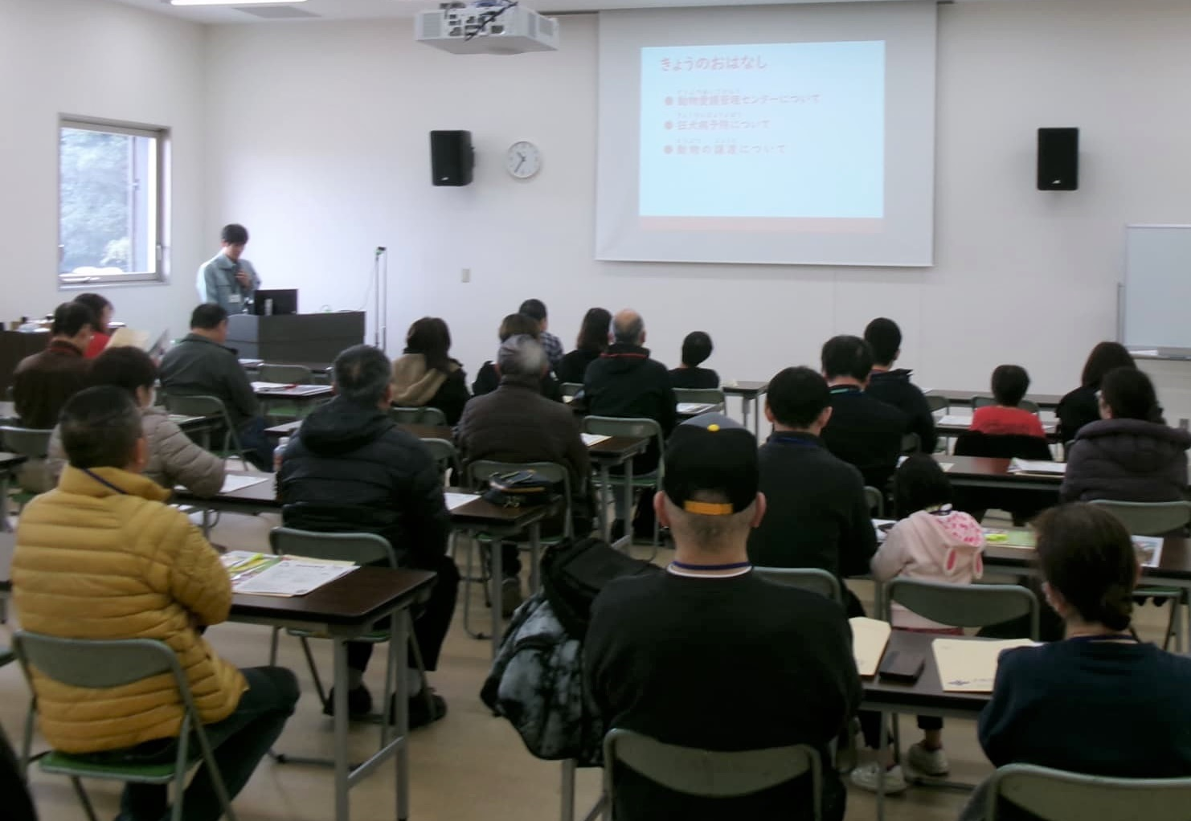
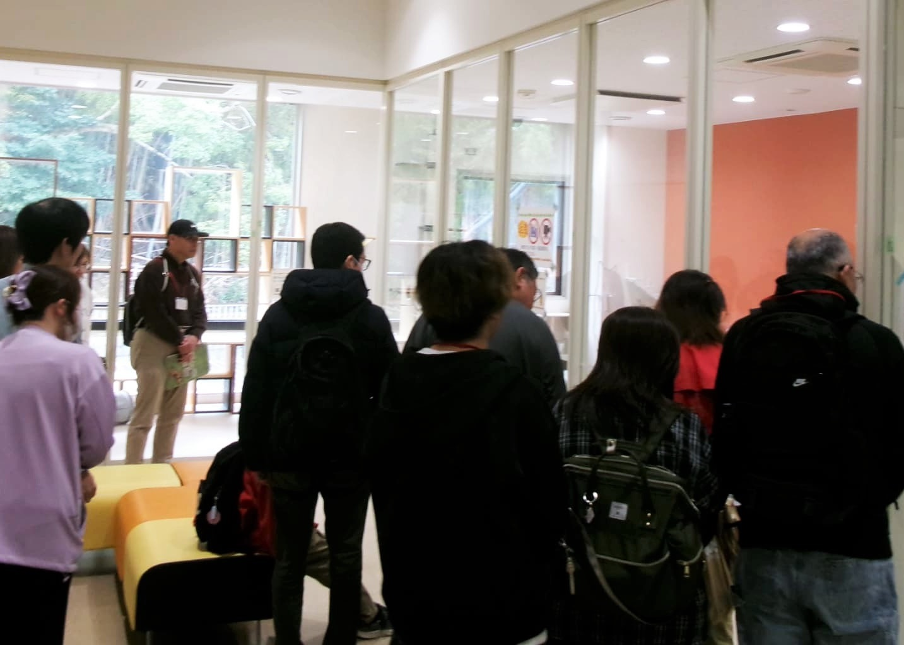
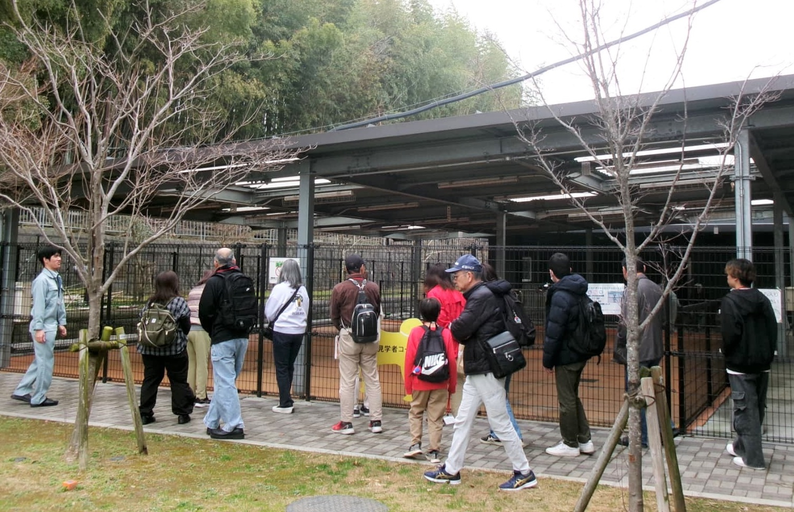
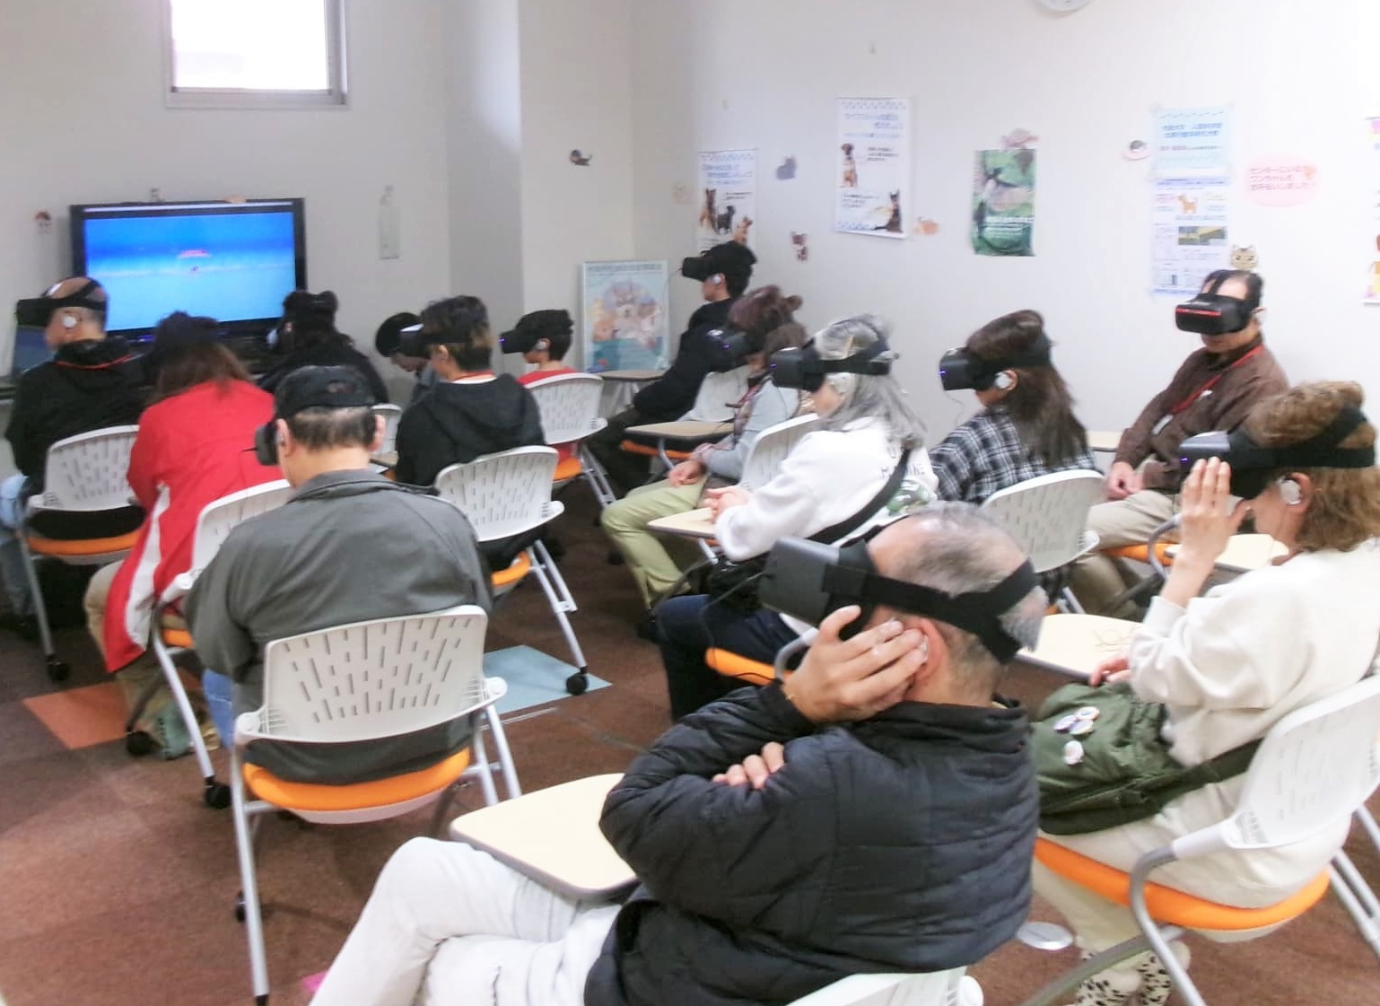
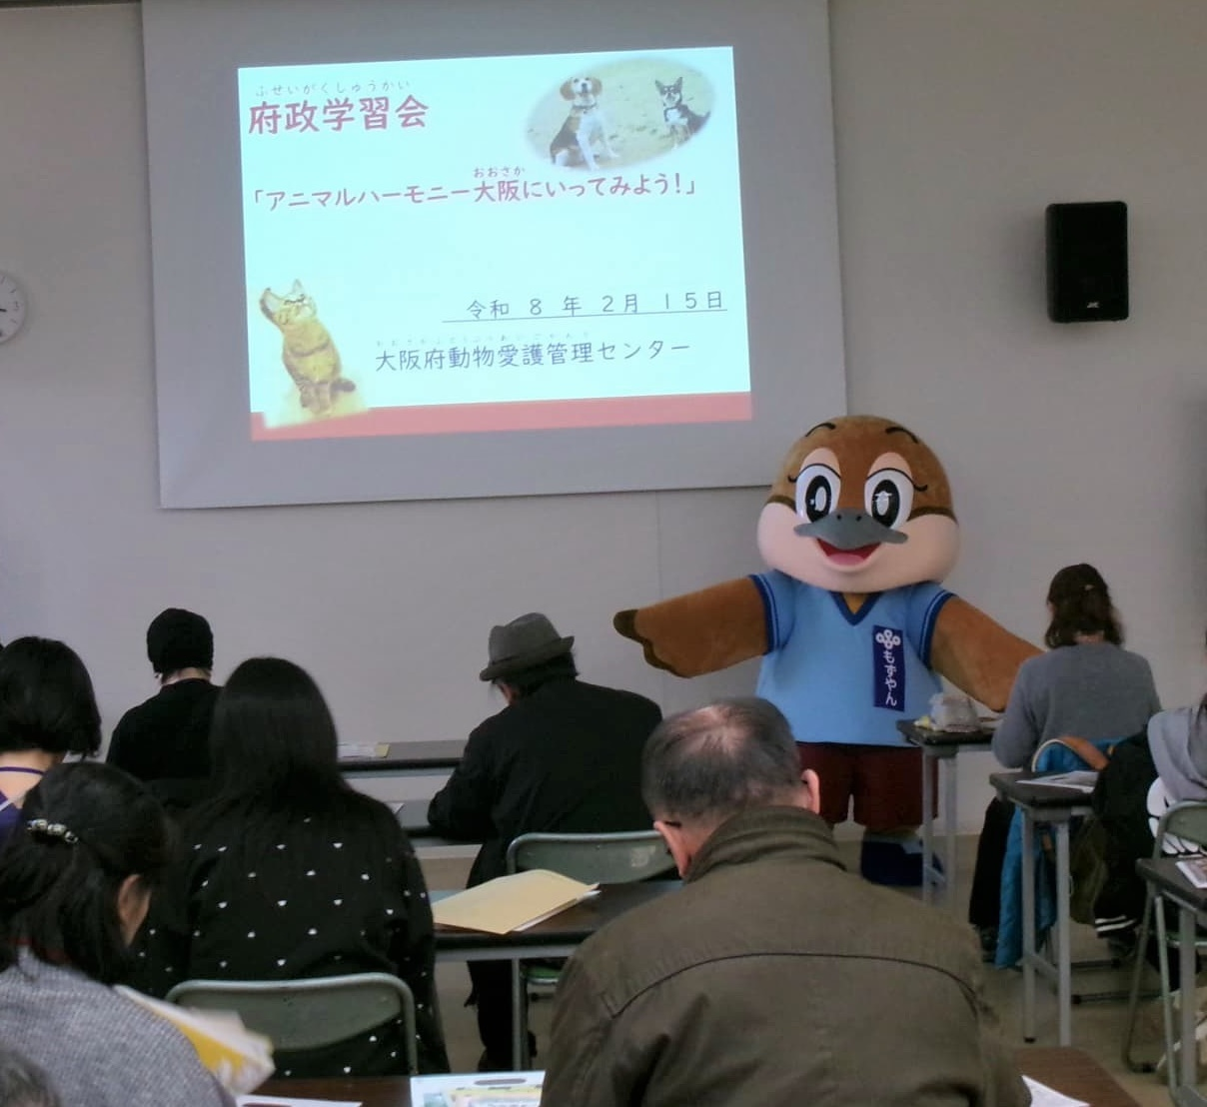
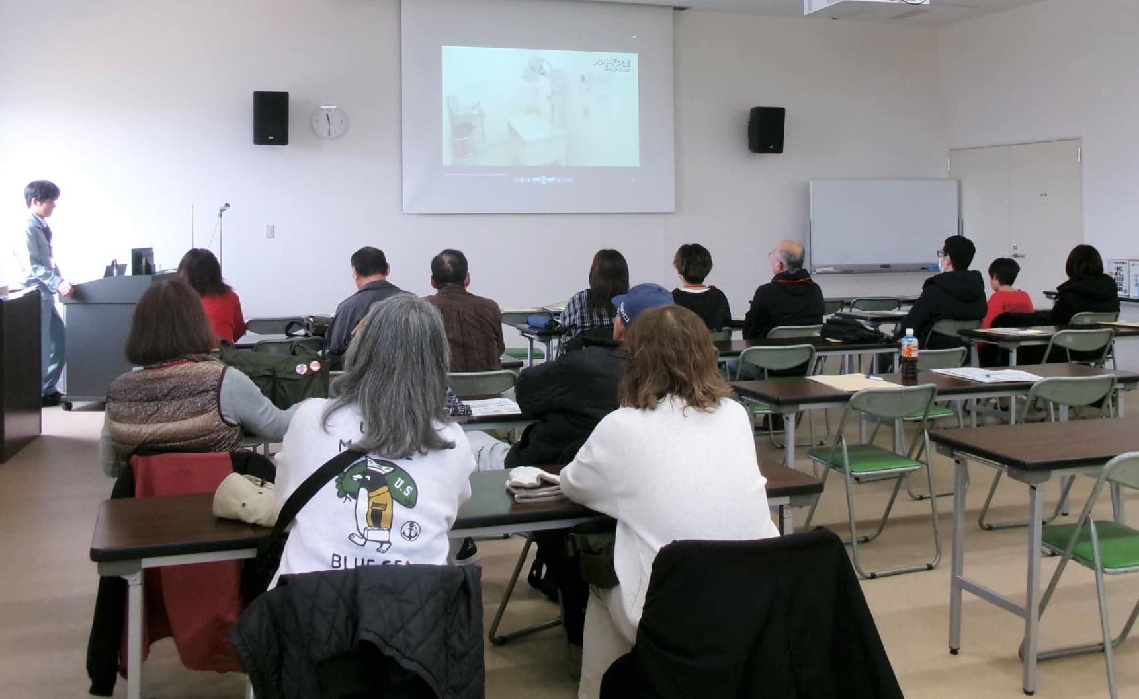
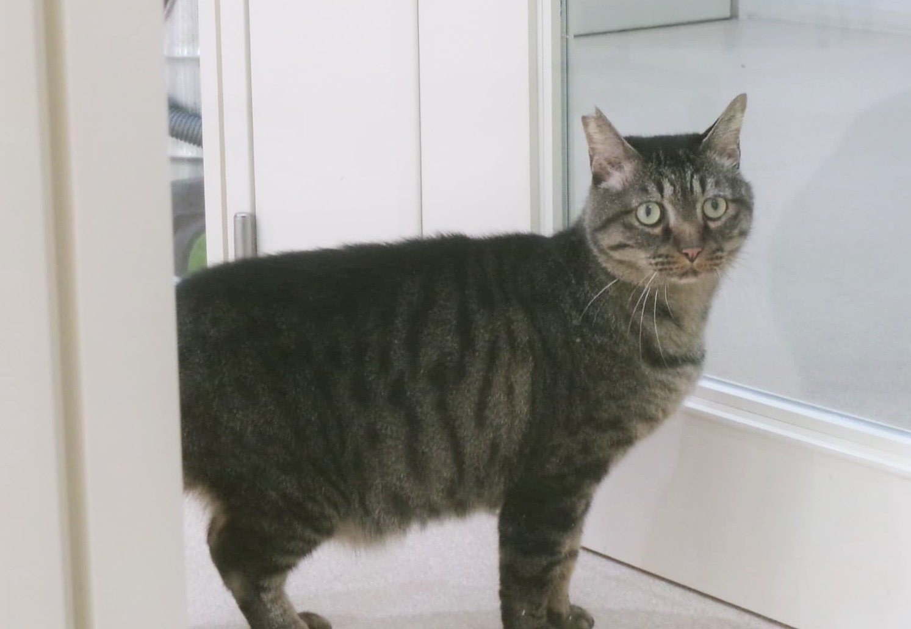

府政学習会「アニマル ハーモニー大阪に行ってみよう！」を開催しました！
2月15日(日曜日)、大阪府動物愛護管理センター(愛称：アニマル ハーモニー大阪）にて、動物を正しく飼うことについて学ぶ府政学習会を開催しました。
動物愛護、狂犬病予防、動物の譲渡についてクイズを交えて楽しく学び、猫やウサギ、犬がいる部屋の見学やバックヤードの映像紹介、VRによる動物とのふれあい体験を通して、動物を飼うことには責任が伴うということを改めて認識することができました。
テーマ学習
動物愛護、狂犬病予防、動物の譲渡について、
分かりやすく解説していただきました。
施設見学（猫の室内飼育体験室）
猫たちがスムーズに譲渡先の環境に馴染めるよう、リビングを模した部屋で遊んでいる様子を見学しました。
施設見学（犬の運動場）
屋根付きの専用の運動場で、犬が職員と戯れたり、運動したりしている様子を見学しました。
動物の目線になって人間の大きさを体感し、動物に対する触り方や飼育について、VRを通して学びました。
映像による動物愛護管理センター
（バックヤード）の紹介
映像と職員による解説により、バックヤードでの動物の健康管理などについて学びました。
VRによる動物とのふれあい体験
もずやん登場
受付、開会から見守ってくれていたもずやんが、最後にも登場してくれました。
来年度も府政学習会を開催していきますので、ぜひご参加ください！
府政情報室 広報広聴課

